Slide 1
Государственное автономное образовательное профессиональное учреждение Профессиональный колледж № 41
Тема презентация : «Основы теории денег»
Преподаватель экономических дисциплин Солдатова Анна Николаевна.
Г. Казань

Slide 2
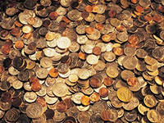
Тема : «Основы теории денег»
Всего лучше для державы,
Если ты куешь успех…
Если все рубли в работе,
То владелец их в почете…
И страна богаче всех.
Э. Успенский, И. Агрон.

Slide 3

Цель урока:
- Изучить историю происхождения денег.
- Определить сущность денег.
- Обозначить роль денег в рыночной экономике
- Усвоить функции денег.
- Рассмотреть виды денег и их особенности обращения

Slide 4

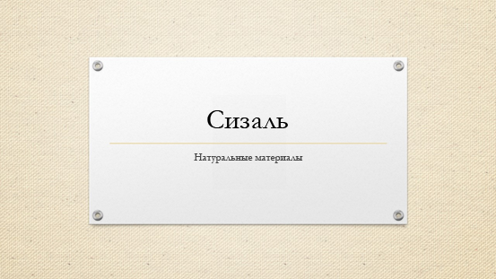
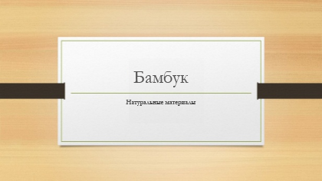

Происхождение и сущность денег.
Появление денег вызвано общественным разделением труда и развитием обмена. Возникновение таких общественных отношений, как финансы, связано с формированием государства.
На ранних стадиях развития обмена деньгами — всеобщим эквивалентом — становился товар, наиболее востребованный в данной местности. Деньгами считались птичьи перья, зерно, табак, сушеная рыба. Постепенно, через века, они уступили место “деньгам” более удобным. Таким, например, как ракушки морского моллюска каури, которые были в ходу у туземцев Мальдивских островов.
Деньги - особый товар, всеобщий эквивалент (равностоимость) или всеобщая эквивалентная форма стоимости всех других товаров. Специфическое свойство денежного товара — выражать стоимость любого другого товара, служить всеобщим орудием обмена.

Slide 5
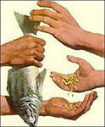
Существует две концепции происхождения денег:
Первая — происхождение денег как результат соглашения между людьми, убедившимися в том, что для передвижения стоимостей в меновом обороте необходимы специальные посредники.
Вторая — деньги появились в результате эволюционного процесса, который независимо от воли людей привел к тому, что некоторые предметы выделились из общей массы и заняли особое место посредника в акте обмена.

Slide 6

Сущность денег определяется в единстве трех свойств:
1.Деньги непосредственно обеспечивают неограниченный обмен на любой товар.
2.Деньги выражают меновую стоимость товара. С помощью денег определяется цена товара, что дает возможность и количественно сравнивать товары, имеющие различные потребительские стоимости. Деньги выступают материализацией всеобщего рабочего времени, заключенного в товаре.
3. Тезаврация-накопление в виде драгоценных украшений

Slide 7


Роль денег в рыночной экономике.
Деньги частично регулируют экономику и придают определенную направленность ее развития:
1.Облегчают и ускоряют процесс обмена.
2.Деньги можно сберегать и накапливать
3.Устанавливают определенные пропорции в народном хозяйстве (если товар невозможно реализовать, то это свидетельствует о его неокупаемости.
4.Деньги позволяют соизмерять затраты и прибыль.
5. Существование денег дает возможность привлекать заемные средства.
6. Деньги поддерживают различные сферы и отрасли.

Slide 8
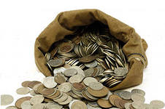
. Функции денег.
Мера стоимости (деньгами считаются и измеряются товары)
Средство обращения (деньгами платят за товары и услуги)
Средство накопления и сбережения (обращение сбережения с помощью денег)
Средства платежа (покупают товары в кредит, получают заработную плату)
Мировые деньги (покупают, продают, оплачивают и копят на мировом рынке).

Slide 9
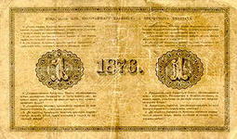
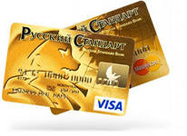
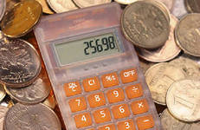
Виды денег и их особенности обращения.
Виды денег:
1.Полноценные деньги (действительные);
2.Бумажные деньги;
3.Кредитные деньги.
4. Деньги в своем развитии выступают в двух видах: действительные деньги (настоящие) и знаки стоимости (символические).

Slide 10
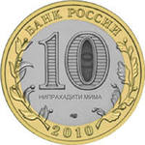

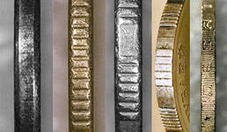
Для справки
1.Лицевая сторона монеты – аверс;
2. оборотная – реверс;
3.ребро монеты – гурт.

Slide 11

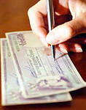
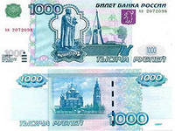


Виды кредитных денег.
1.Вексель.
2.Банкнота.
3.Чек.
4.Пластиковые (платежные) карты
5.Электронные деньги.

Slide 12

Домашнее задание
-Подготовить презентацию.
- Повторение изученного материала.
-Написать эссе на тему: «Функции денег» выразить свою точку зрения

Slide 13
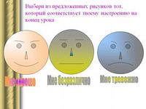
Рефлексия
Метод «разноцветного голосования»
-С чем у вас ассоциируется слово «деньги»? (золото, пираты, клад)
А клад это большой, старинный сундук. Есть монеты трёх цветов, которые надо положить в сундук.
Красный-урок понравился, было интересно, я активно работал.
Зелёный- я узнал много нового.
Желтый- я устал.

Slide 14
Список использованных источников
1. Амосова В.В., Гукасьян Г.М. Экономическая теория / В.В. Амосова, Г.М. Гукасьян. – М.: Эксмо, 2014. – 736 с. 2.
Анисимов А.А., Артемьев Н.В. Макроэкономика / А. А. Анисимов, Н. В. Артемьев. – М.: Юнити, 2013. - 600 с. 3.
Гродских В.С. Экономическая теория / В.С. Гродских. – СПб.: Питер, 2013. – 208 с.-

